Slide 1
不加噪声时TLS与LS的预测性能

Slide 2
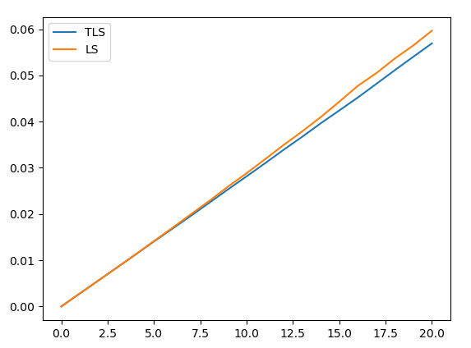
实验1
生成服从高斯分布的X
设置W，令Y=WX
按标准差在X_train和Y_train中加入服从高斯分布的噪声（times步长0.01）
标准化X_train和Y_train
求解W_tls和W_ls

Slide 3
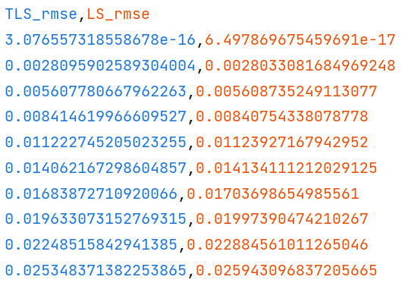
实验1
预测的效果很受随机生成的X的影响，随着噪声的增大TLS效果并不总是好于LS，不过在噪声为0时，TLS的rmse总是大于LS的，尽管有时差别并不算明显（同数量级）。
说明在数据不含噪声时，TLS和LS效果都很好，且TLS稍差（频率9/10）。

Slide 4
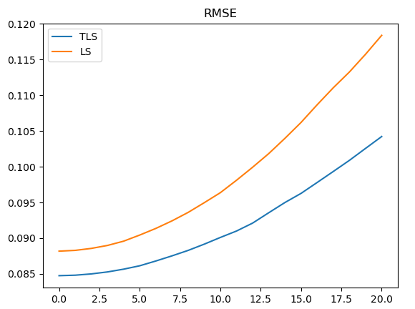
实验2
生成服从高斯分布的X
设置W，令Y=WX
按标准差加入服从高斯分布的噪声（倍数：0.1）
按标准差在X_train和Y_train中加入服从高斯分布的噪声（times步长0.01）
标准化X_train和Y_train
求解W_tls和W_ls
说明若X和Y不是完美的线性关系，在不额外添加噪声时，TLS存在比LS好的情况。当前实验，TLS整体好于LS的频率为5/10。

